Slide 1
食育マルシェ『ライト』 チラシポスター
御社の開催スタイルに合う方をご利用ください
●社内で野菜配布する場合
⇒２P目をご利用ください
●おうち便（従業員宅へ野菜宅配）の場合
⇒３P目をご利用ください
※その他の開催方式の際はアレンジしてお使いください
・会場場所や参加方法、お問い合わせ先などを書き換え、またご連絡事項を追記するなどしてお使いください
・印刷してオフィス内に貼る、PDFデータにしてメールで回覧などにご活用ください
・このチラシポスターはA4サイズで印刷を想定しております
・食育マルシェのロゴを他で使用したい場合は、事前に営業担当までお問い合わせ下さい
作成／株式会社VACAVO 食育マルシェ運営部

Slide 2
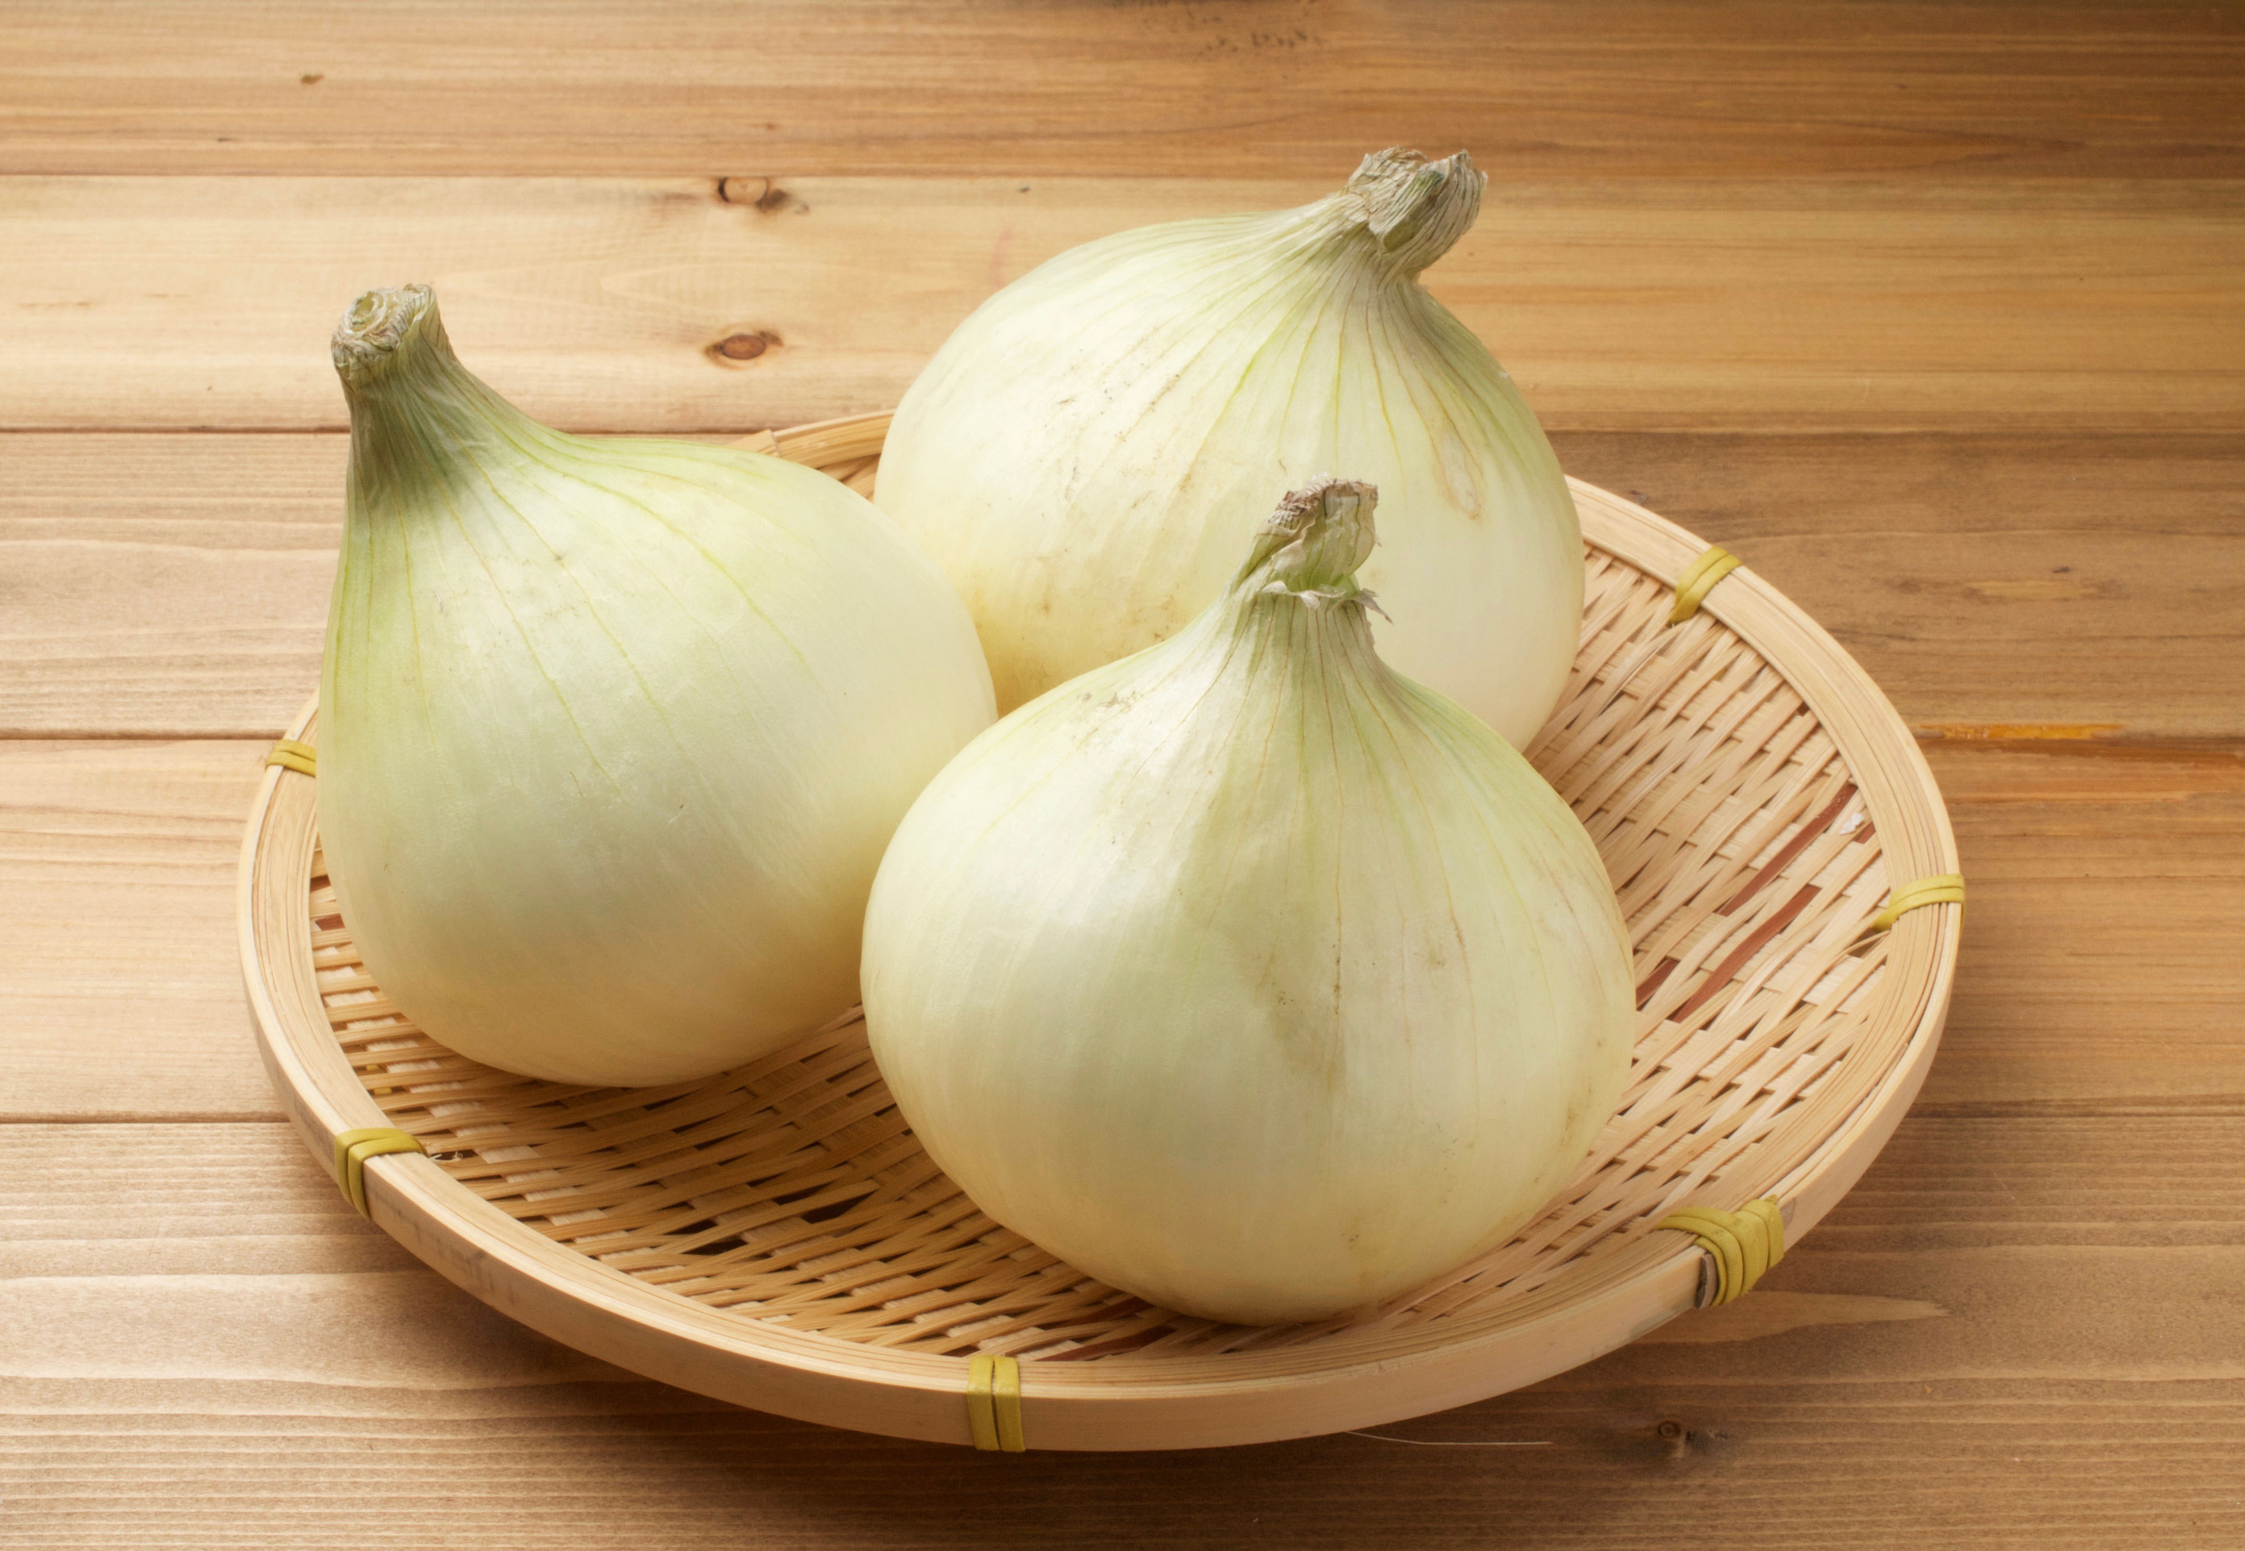
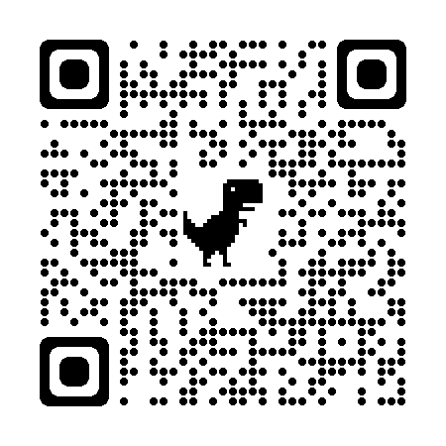
イベント開催のお知らせ
＼ 野菜クイズ＆野菜がもらえる ／
毎月 第２水曜 昼に開催
ライト
5月10日（水）
12:15～12:45
テーマ
血液サラサラ 新たまねぎ
▼詳しい内容はこちらの専用ページをご覧ください
＜ イベントの流れ ＞
５月のページ閲覧パスワード
「 ？？？？ 」
野菜クイズセミナー
野菜を
プレゼント
5月1日から上のパスワードで
見ることができます
テーマ野菜に関する
クイズが10問出題されます！
https://shokuiku-marche.365market.jp/light-senyou
選び方
保存方法
調理のコツ など
※毎月1日にページ内容・パスワードが切り替わります
※パスワードは導入企業のみ使用できるものです（ページURLやパスワードを他の方に拡散しないようご注意下さい）
集まる会場を ご記載ください
【ご参加方法】
当日12:1５までに ●階カフェスペース へ直接お集まりください
連絡事項がありましたら追記ください
【連絡事項】
・事前お申込みは不要です
・ご参加の方にその場で野菜をお配りします！エコバックをご持参ください
・飲み物や昼食などをお持ちください（昼食を食べながらのご参加大歓迎）
連絡先をご記載ください
お問い合わせ
総務部 健康づくり推進グループ 担当 伊集院菜々子まで info@???.co.jp 内線 １２３

Slide 3
イベント開催のお知らせ
＼ 野菜クイズ＆野菜がもらえる ／
毎月 第２水曜 昼に開催
ライト
5月10日（水）
12:15～12:45
テーマ
血液サラサラ 新たまねぎ
▼詳しい内容はこちらの専用ページをご覧ください
＜ イベントの流れ ＞
5月のページ閲覧パスワード
「 ？？？？ 」
野菜クイズセミナー
野菜を
プレゼント
5月1日から上のパスワードで
見ることができます
テーマ野菜に関する
クイズが10問出題されます！
https://shokuiku-marche.365market.jp/light-senyou
選び方
保存方法
調理のコツ など
※毎月1日にページ内容・パスワードが切り替わります
※パスワードは導入企業のみ使用できるものです（ページURLやパスワードを他の方に拡散しないようご注意下さい）
ご参加方法をご確認ください
【ご参加方法】
各自、専用ページ内のボタンよりzoomへお入りください
参加者にはセミナー後、ご自宅へ野菜BOX（野菜5点入り）をお届けします！
連絡事項がありましたら追記ください
【連絡事項】
・事前の参加お申込みは不要です
・野菜BOX の“割引クーポン”は、社内福利厚生担当●●よりメールでお送りします
・その他野菜BOX申請の詳細申込方法や期日はセミナー中にご説明があります
連絡先をご記載ください
お問い合わせ
総務部 健康づくり推進グループ 担当 伊集院菜々子まで info@???.co.jp 内線 １２３

